Slide 1

Vignettes du passé pour le Futur
Fragmentation géoéconomique et financement du développement
10 décembre 2025
Jaime de Melo, Ferdi

Slide 2

Aide: 50 ans de vignettes
(mon expérience dans les organisations bilatérales et multilatérales)

Slide 3
Vignettes-USAID (1972-75), WB (1980-94),...
USAID- PPC (Policy Planning and Coordination)-1972-75
USAID précurseur/leader (intellectuel: Adelman-Morris “Economic Growth and Social Equity in developing countries (1973); pratique: staff positionné sur le terrain).
Ma tâche principale: Rédaction de courier en réponse aux questions de deputés sur le pourquoi de l’aide bilatérale
Le courier typique soulignait que 90-95% de l’aide revenait aux EU sous forme d’importations. Il était reconnu que près de 80% de l’allocation de l’aide était guidée par les intérêts géopolitique: Israel et Egypte; Pakistan pour contrecarrer la présence de l’URSS en Inde): Peace Corps.
Première mission sur le terrain: Décembre 1975 à Kinshasa: Constat de l’efficacité des activités de lobbying de Mobutu (influence sur le congrès, couverture de Time magazine, etc...)
World Bank (département de recherche) 1980-94 et autres
Evaluation PAS (“Restructuring Economies in Distress: Policy Reform and the WB”.(1991)...Critique!
Gestion du Trade Expansion Program (2.5$K financé par la CNUCED). Seulement des conseils “no strings attached” approach. [ Résumé ici]
Assessing World Bank Support for Trade (1987-2004) IEG report here, World Bank 2006,
Other
“Review of DFID Funded Trade Capacity Building in Geneva: Future Orientation”, report submitted to DFID, 2009. Rapport confidential conclut que la responsabilité de DFID pénalise les petits financements les gros (Cadre intégré)
Leçons: motifs variés, parfois difficiles à déceler, et encore plus difficiles à évaluer: Dans le future proche, la situation géopolitique dirigera l’aide vers des objectifs politiques quasi entièrement stratégiques...et géoréférencés.

Slide 4
Perceptions recueillies par sondage

Slide 5
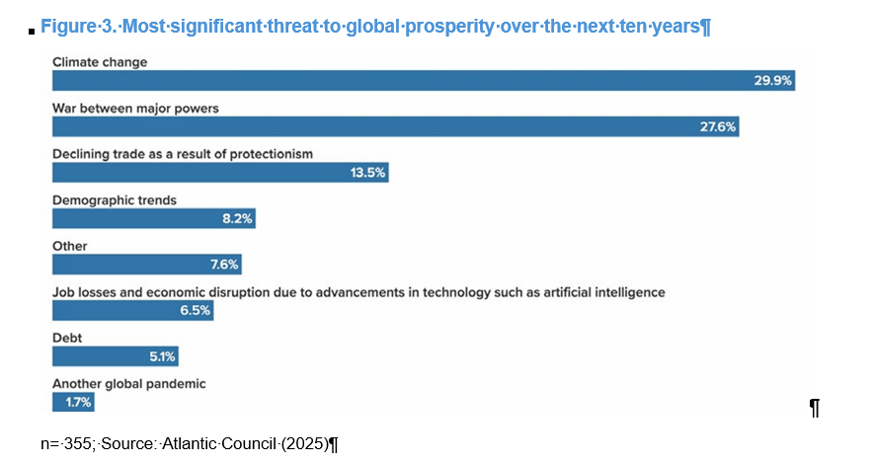
Atlantic Economic Council
Echantillon restraint mais forte preoccupation des conflits commerciaux:

Slide 6
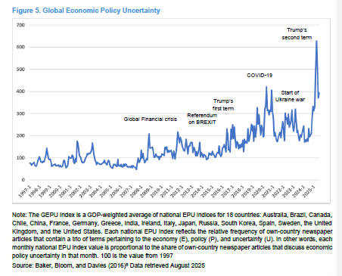
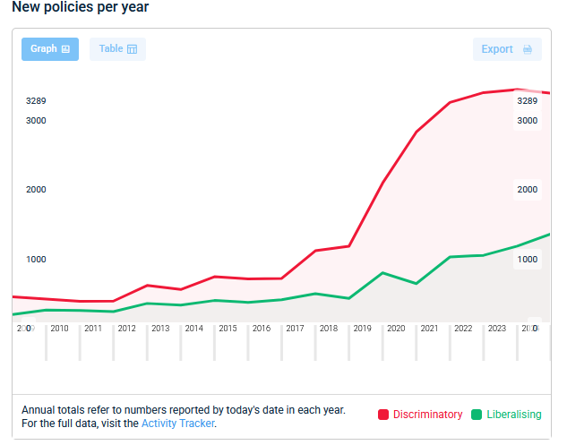
Evolution de la couverture dans la presse nationale de 18 pays captée par présence de mots (pondérée par le PIB).
Forte tendance à la hausse depuis 2014
...qui se répercute par une activité accrue du nombre de mesures discriminatoires répertoriées (3200) dans le GTA en 2024 ↓

Slide 7
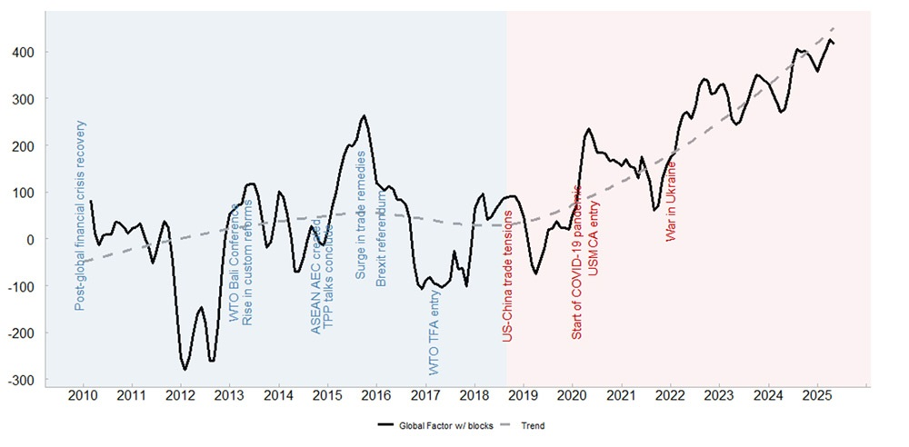
Trade-Policy Activity (TPA) Index (black line) and fitted trend
TPA: Aggregate of WTO's Trade Monitoring Database (TMDB) and information from the Global Trade Alert (GTA). Trade policy activity remained relatively flat for over a decade until 2019-2020.
Increase since 2020 reflects heightened use of trade policy for broader objectives:
▪environmental sustainability,
▪ industrial policy
▪ Security
▪ Move to transactional diplomacy since Trump II.
Note: The trend (shown in grey dashed line) is a local quadratic trend smoothed using a moving average over the last 3 months.
..and Short Vimeo on effects of uncertainty, the “new” tariff https://vimeo.com/1113578141
Source: WTO (2025).

Slide 8
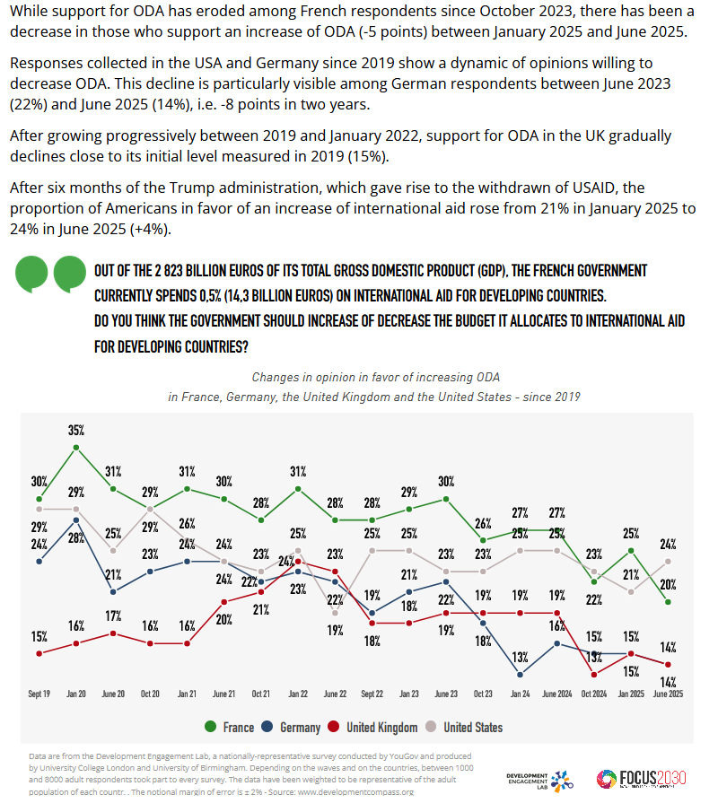
Baisse de soutien pour l’APD ces derniers mois
Déclin de soutien envers l’aide entre 2021 et Juin 2025
............sauf aux EU suite à la “fermeture” de l’USAID ce printemps
Source: Yougov via LSE
... And in US findings underscore the relevance of political trust as drivers of U.S. public opinion toward foreign aid. Low trust in government significantly associated with less support for foreign aid. (here) .
Source:https://blogs.lse.ac.uk/europpblog/2025/10/03/is-there-still-public-support-for-foreign-aid/?utm_source=chatgpt.com

Slide 9
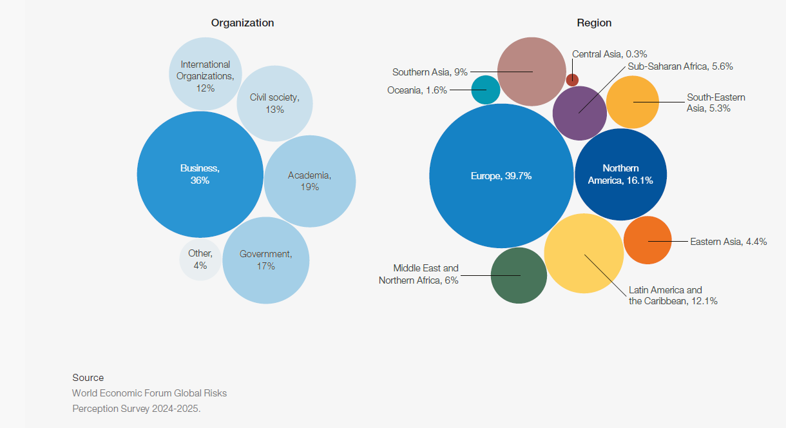
WEF_Global_Risks_Report_2025 .
903 responses. Participants asked to classify 34 risks over 2,5, 10 year horizons. Russia absent from list of Partner institutes. All indices are averages. So take next slide with grain of salt, but ....

Slide 10
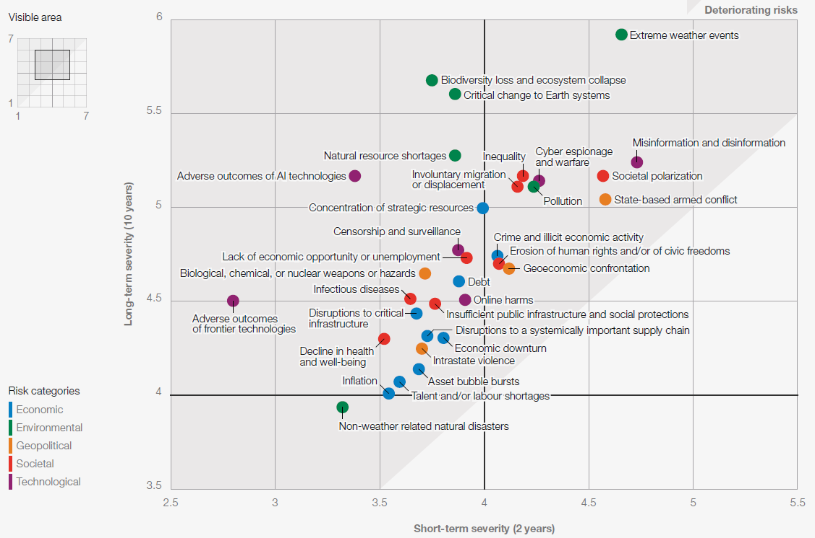
Relative severity of global risks over a 2- and 10-year period: Growing sense of societal fragmentation
Ordinal ranking 1-7; NE quadrant: deteriorating risks. Most observations in NE and NW quadrants

Slide 11
APD, préférences tarifaires et nouveaux partenariats économiques?

Slide 12
Extrait du National Security Strategy des EU
“E. Africa
For far too long, American policy in Africa has focused on providing, and later on spreading, liberal ideology. The United States should instead look to partner with select countries to ameliorate conflict, foster mutually beneficial trade relationships, and transition from a foreign aid paradigm to an investment and growth paradigm capable of harnessing Africa’s abundant natural resources and latent economic potential.
Opportunities for engagement could include negotiating settlements to ongoing conflicts (e.g., DRC-Rwanda, Sudan), and preventing new ones (e.g., Ethiopia-Eritrea-Somalia), as well as action to amend our approach to aid and investment (e.g., the Africa Growth and Opportunity Act). And we must remain wary of resurgent Islamist terrorist activity in parts of Africa while avoiding any long-term American presence or commitments. The United States should transition from an aid-focused relationship with Africa to a trade- and investment-focused relationship, favoring partnerships with capable, reliable states committed to opening their markets to U.S. goods and services. An immediate area for U.S. investment in Africa, with prospects for a good return on investment, include the energy sector and critical mineral development. Development of U.S.-backed nuclear energy, liquid petroleum gas, and liquified natural gas technologies can generate profits for U.S. businesses and help us in the competition for critical minerals and other resources” (p. 29)
... Et un exposé “justifiant” les 10 commandements dans “War on the rocks”
..des déviations, il y en aura, mais le cap sera maintenu au moins pour les 3 prochaines années. Quant à la politique tarifaire de Trump selon the Economist “... [Tariff selection is]« ....almost as random as taxing you on the number of vowels in your name »

Slide 13
Aide Publique au Développement (APD)
APD : Riche litérature évaluant 65 années riches en idiosyncrasies (ajoutez un slide évaluant la Chine?—voir le fichier envoyé hier)
l’APD diminuera fortement: peu de soutien au-delà d’une aide pour la santé (humanitaire?)
Dans le contexte d’une escalation tarifaire entre pays industrialisés, un renouvellement de l’AGOA rehausserait les marges de préférences envers les pays bénéficiaires (mais l’AGOA a toujours été très politisée et incertaine avec effets négatifs sur les exportations vers les EU ....)
Avenir des engagements européens (Tout sauf les Armes et les APE) plus sécurisés que l’AGOA (et le SGP des EU)

Slide 14
Vers de “nouveaux” partenariats économiques?
APE (Accords de Partenariat économique) sont des accords de commerce réciproques. A garder, approfondir et consolider car chaque partenariat est entre UE et souvent un groupe de pays. Pourraient-ils être utilisés pour empêcher un meilleur accès aux marchés Africains pour pays tiers (EU, Chine) via des accords bilatéraux? Peu probable.
OMC en débacle donc peu de protection contre une politique bilatérale aggressive des EU puisque l’Accord sur les règlement des différends n’est plus fonctionnel.
De nouveaux partenariats requièrent une certaine convergence dans les normes pour être opérationnels. Par exemple, pour les terres rares, il faudrait une coordination entre Européens, mais aussi entre pays africains concernés. Pour l’instant la ZLECA ne s’est guère engagée pour dans la protection de l ’environnement

